Slide 1


#RintisKarirImpian
Use Case:Model Prediksi Pelanggan Gagal Bayar Kartu Kredit
Licho Christino

Slide 2

Perkenalan
2022- Market & Business Analyst at Maybank Indonesia
2021 – Data Science Development Program at Maybank Indonesia
2020 – Charter’s Business Intern at Garuda Indonesia
#RintisKarirImpian

Slide 3
Poin Belajar
Framework Data Analytics
Hands-on Coding
#RintisKarirImpian

Slide 4

Framework Data Analytics
#RintisKarirImpian

Slide 5
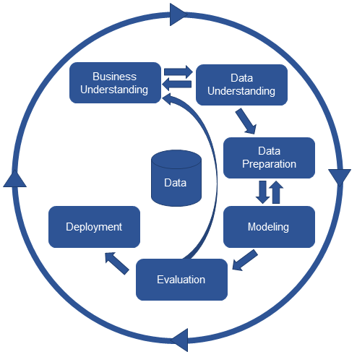
Cross-Industry Standard Process for Data Mining
Business Understanding
Tahapan untuk memahami konteks atau permasalahan yang ingin diselesaikan
Data Understanding
Tahapan untuk memahami data yang dimiliki dan akan digunakan
Data Preparation
Tahapan untuk menyiapkan data yang dimiliki sesuai dengan kebutuhan model matematis yang digunakan
Modeling
Tahapan untuk membuat model machine learning
Evaluation
Tahapan untuk mengevaluasi performa model yang telah dibuat
Deployment
Tahapan untuk mempublish model yang dibangun kepada end-user/stakeholder yang terkait
#RintisKarirImpian

Slide 6
1. Business Understanding
Latar Belakang
FinanKu adalah sebuah sebuah startup fintech imajiner yang memberikan fasilitas simpanan dan pinjaman kepada nasabahnya. Jasa yang mereka tawarkan di antaranya Tabungan, Deposito, Pinjaman Tanpa Agunan, Kartu Kredit, dan Pembiayaan Kendaraan Mobil & Motor.
Saat ini, FinanKu memiliki pelanggan sebanyak ~20,000 yang tersebar di 3 kota besar di Indonesia; Jakarta, Bandung, dan Surabaya. Angka ini cukup besar mengingat FinanKu baru berjalan selama 1,5 tahun, di mana diekspektasikan dalam 3 tahun ke depan pelanggan mereka akan berjumlah 300,000+.
Perkembangan yang cepat ini membuat para stakeholders di Divisi Kredit FinanKu untuk semakin berhati-hati dalam menyalurkan kredit yang dimiliki agar tidak mengalami gagal bayar, khususnya dari lini Kartu Kredit yang memiliki fitur instant approval dalam 1 menit.
#RintisKarirImpian

Slide 7
1. Business Understanding
Permasalahan
Dalam setahun terakhir, terdapat lebih dari 20% nasabah kartu kredit milik FinanKu yang gagal bayar. Akibatnya operasional bisnis menjadi terganggu mengingat skala startup FinanKu masih tergolong rendah.
Tujuan Bisnis
FinanKu ingin mengetahui lebih awal nasabah lending yang berpotensi untuk mengalami gagal bayar.
Tujuan Analisa
Membuat Sebuah Model Prediksi Gagal Bayar untuk Fasilitas Kartu Kredit di FinanKu
#RintisKarirImpian

Slide 8
2. Data Understanding
Sebelum membuat model, perlu dipahami variabel apa saja yang tersedia dan dapat digunakan.
Branch
City
Age
Avg Annual Income
Lokasi cabang nasabah terdaftar
Lokasi kota nasabah terdaftar
Usia nasabah pada tahun observasi
Rata-rata pendapatan tahunan nasabah
Balance
NumofProducts
HasCrCard
Active Member
Rata-rata nominal tabungan yang tersimpan di FinanKu
Jumlah kepemilikan produk nasabah FinanKu
Status kepemilikan kartu kredit (1 = Memiliki, 0 = Tidak)
Status keaktifan Nasabah yang dilihat berdasarkan transaksi yang dilakukan
#RintisKarirImpian

Slide 9
2. Data Understanding
Rata-rata Saldo Nasabah
Penting Untuk Melakukan Analisa Descriptive
Sebelum membuat model kompleks, Analisa sederhana juga bisa dilakukan untuk mengetahui apakah terdapat pola yang sudah tergambarkan di awal
Sebaran Lokasi
Rata-rata Kepemilikan Produk
Usia
#RintisKarirImpian

Slide 10
3. Data Preparation
Persiapan data yang dilakukan dapat berupa pengubahan bentuk, pemisahan jumlah sample, maupun penambahan variabel.
01
Pengecekan Data Duplikat/Data yang hilang
02
Menambah Variabel/Fitur Baru (rata-rata, min, max)
03
Transformasi Data 🡪 melakukan encoding untuk data kategorikal maupun standardiasi untuk data numerik
04
Mengulang Tahapan yang sama Untuk Dataset Validasi
05
Pengecekan Korelasi
06
Pemisahan Data Train/Test
#RintisKarirImpian

Slide 11
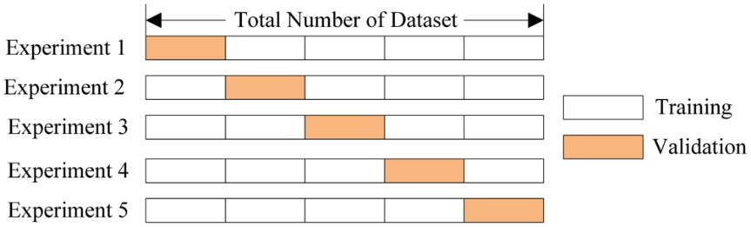
Pemilihan Algoritma
Pencarian Hyperparameter Terbaik
4. Modeling
Support Vector Machine
Melakukan tuning model menggunakan GridSearchCV
Artificial Neural Network
Decision Tree
Logistic Regression
K-Nearest Neighbor
Pembangunan Model
Random Forest
Gradient Boosting
Membuat model machine learning menggunakan parameter terbaik
#RintisKarirImpian

Slide 12
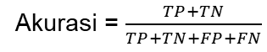
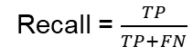
5. Evaluation
Untuk mengukur keberhasilan model dalam memprediksi digunakan parameter akurasi dan recall dengan bobot masing-masing 50 persen.
Confusion Matrix
 |  | Aktual
 |  | Positive | Negative
Prediksi | Positive | True Positive (TP) | False Positive (FP)
 | Negative | False Negative (FN) | True Negative (TN)
Akurasi
Recall
Positif 🡪 Gagal Bayar
Negatif 🡪 Tidak Gagal Bayar
#RintisKarirImpian

Slide 13
6. Deployment
Pada tahapan ini deployment yang dilakukan berupa coding dalam bentuk jupyter notebook, karena end-user nya adalah orang yang membangun model itu sendiri
#RintisKarirImpian

Slide 14

Thank You!
See you in the next video!
#RintisKarirImpian

